Slide 1











TODO SOBRE
TELESCOPIOS
¿QUÉ? ¿CÓMO? ¿PARA QUÉ?

Slide 2
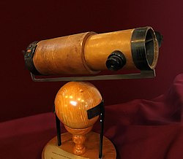
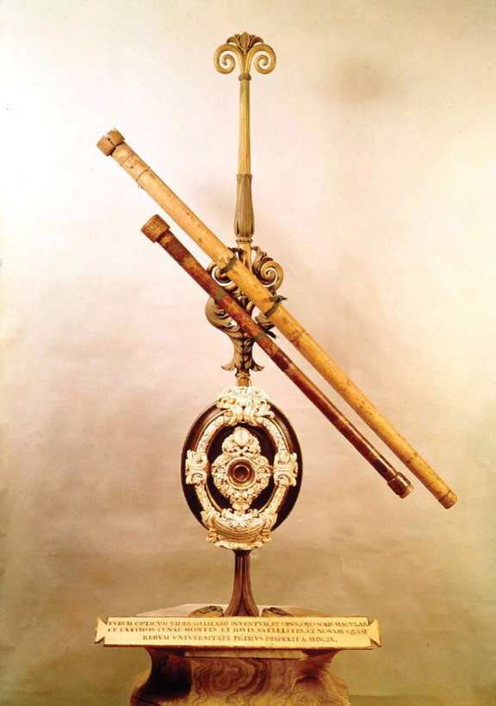
¿QUÉ ES?
Es un instrumento óptico el cual nos permite ver objetos lejanos debido a sus diferentes configuraciones de lentes y espejos colocados a ciertas distancias en puntos conocidos como Ocular y Objetivo que optimizan el alcance aplicando la física óptica.

Slide 3
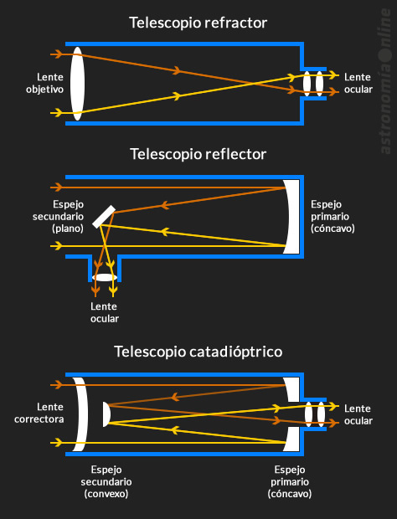
¿CÓMO FUNCIONAN?
Los instrumentos que se requieren en general para las diferentes configuraciones son:
Lentes convergentes (convexo) y divergentes (cóncavo)
Espejos convergentes (convexo) y Espejos divergentes (cóncavo)
Las configuraciones más sencillas son las de Galileo y Kepler
que solo requieren una lente divergente en el Ocular y una convergente en el Objetivo. La distancia entre ambas lentes debe ser la suma de sus focos.

Slide 4
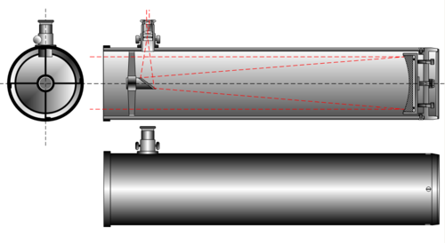
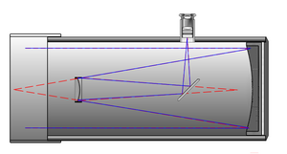
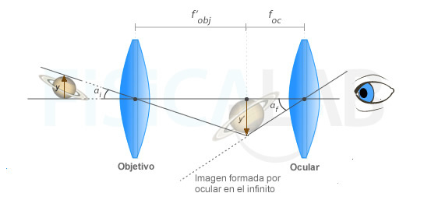
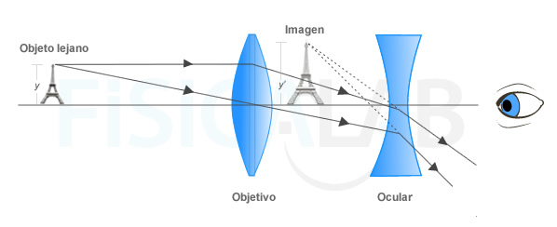

Slide 5
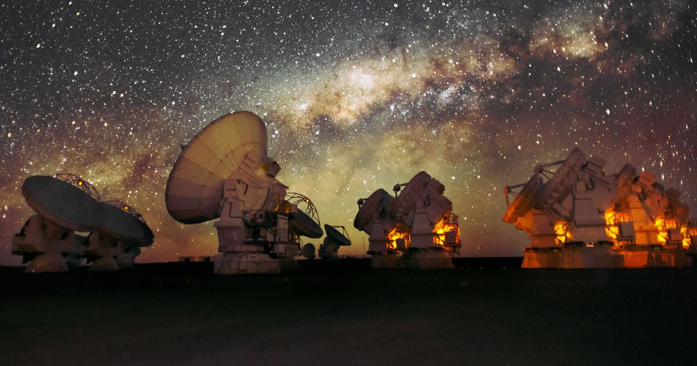
¿PARA QUÉ SIRVE?
Si bien su función principal es ver objetos lejanos de la mejor manera y claridad posible, nos indica que en principio solo se observaba en el espectro visible. Actualmente se observa en distintos rangos del espectro de luz. Lo cual desde sus orígenes a servido para estudiar el universo y resolver incógnitas.

Slide 6
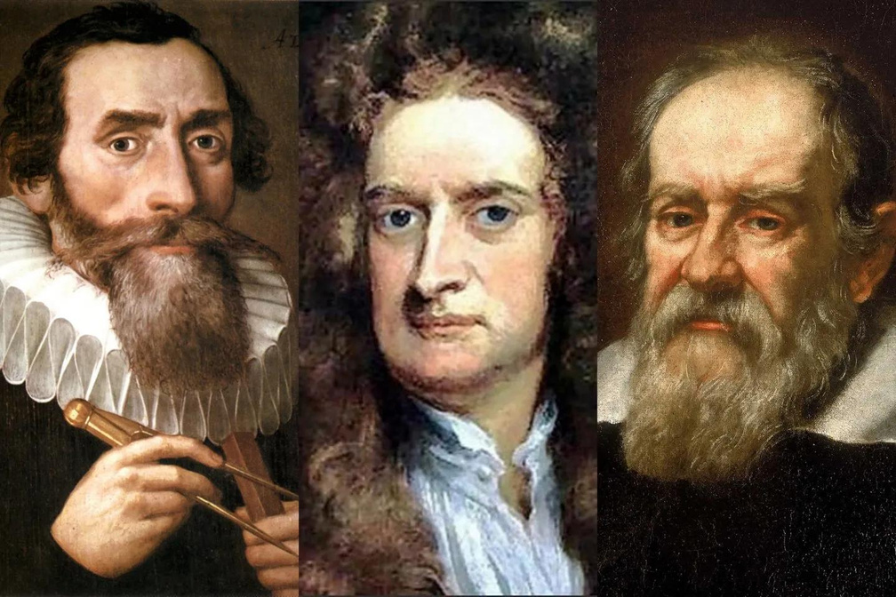
TIPOS DE TELESCOPIOS
Galileano (Refractor): Compuesto por una lente convergente en el objetivo y una divergente en el ocular. Esto implica que el tamaño angular aparente es incrementado y la imagen del objeto es ampliada.
Kepleriano (Refractor): Compuesto por dos lentes convergentes tanto en el objetivo como en el ocular. Permite ampliar el campo de observación notablemente, aunque produce una mayor aberración esférica e imágenes invertidas.
Newtoniano (Reflector): Compuesto por un espejo divergente, un espejo plano y una lente divergente. Está configuración elimina las aberraciones cromáticas, además se reduce el tamaño del telescopio y costos.
Catadióptrico: Compuesto por una lente y dos espejos divergentes. Su observación es más lejana y su es más costoso.

Slide 7
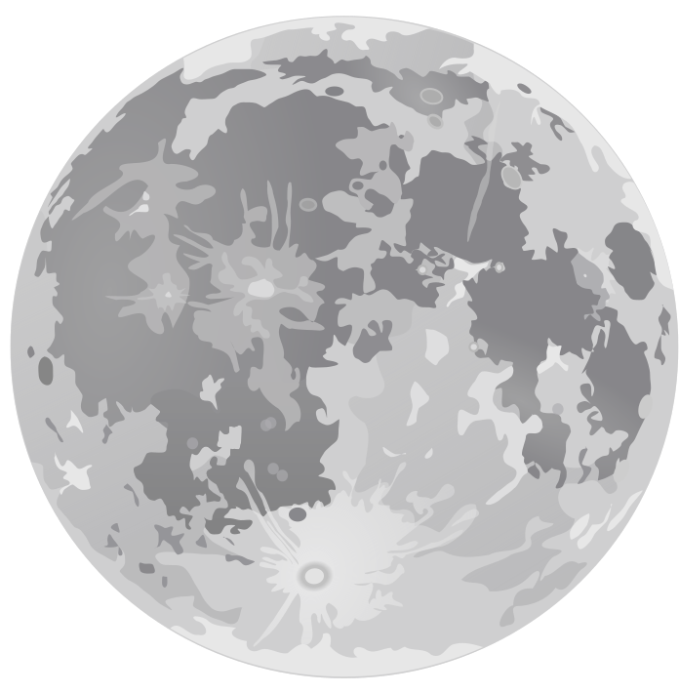




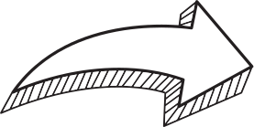


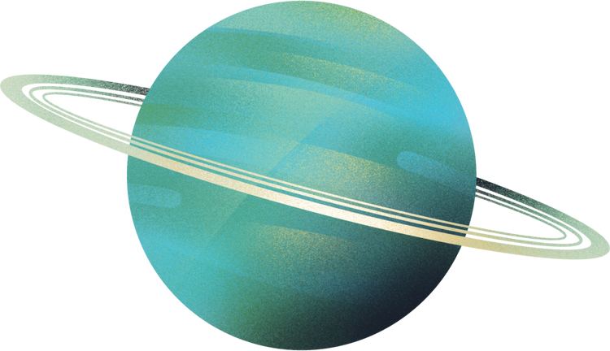
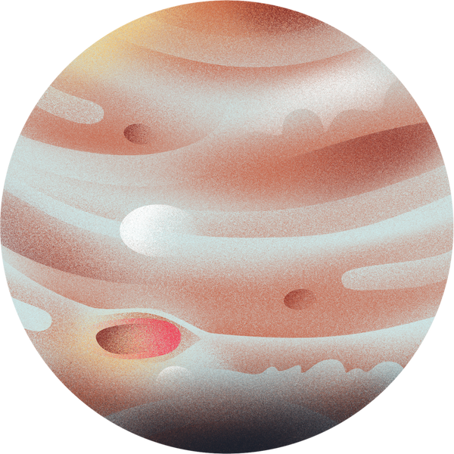
BREVE HISTORIA
1608 - Hans Lippershey
1611 - Johannes Kepler
Desde 1900 - Telescopios de investigación
1672 - Laurent Cassegrain
1609 - Galileo
1668 - Isaac Newton
1733 - Chester Moore

Slide 8
¡MUCHAS GRACIAS!

